Slide 1

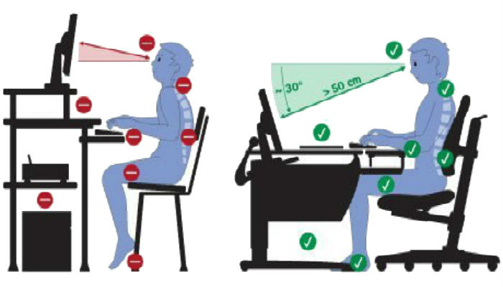
Лекция
Эргономики и эргодизайн

Slide 2
Основные прикладные задачи, решаемые эргономикой
№1 Придание изделиям, технике свойств для наиболее эффективного функционирования системы при минимальном расходе ресурсов человека (количество персонала, время профессиональной подготовки, вероятность профессиональных заболеваний или травм, уровень физиологического, психологического и психофизиологического напряжения) и максимальной удовлетворенности содержанием и условиями жизнедеятельности (труда, отдыха и т. д.).
Одновременно ведется разработка средств профессиональной подготовки и системы отбора персонала для работы с техникой.
Под эргономическим обеспечением проектирования понимается установление эргономических требований и формирование эргономических свойств системы «человек — машина (предмет)», в частном случае, и «человек — машина (предмет) — окружающая среда» в общем виде на стадиях ее разработки и использования.

Slide 3
Основные прикладные задачи, решаемые эргономикой
№2 разработка требований к инструкциям по эксплуатации и обслуживанию изделий и техники, облегчающих их освоение.
Особо надо подчеркнуть, что разработка ведется с учетом профессиональных, половых, возрастных и прочих моментов, в том числе особенностей женского организма, детей, подростков и пожилых людей.
Актуальнейшая проблема — проектирование изделий, оборудования и всей среды жизнедеятельности для лиц с пониженной трудоспособностью и особенно инвалидов. Этому посвящены специальные довольно многочисленные исследования, выработаны рекомендации и нормы.
Использование эргономики в проектной практике позволяет перейти от техники безопасности к безопасной технике, надежной и удобной в эксплуатации и обслуживании.

Slide 4
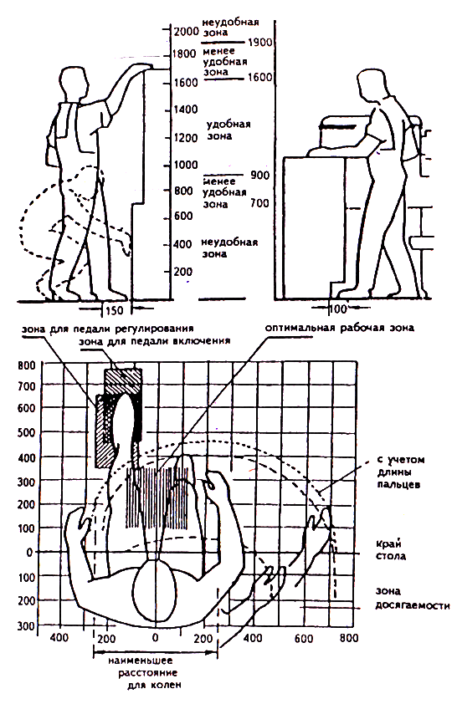
Рабочее место
Рабочее место у станка — это место, с которого осуществляется управ-ление и контроль его функционирования
На подвижных техничес-ких средствах — это кабина или место водителя
в технологической линии — может быть место перед пультом управ-ления
в энергосистемах, дис-петчерских авиапортов и пр. — пункт управления

Slide 5
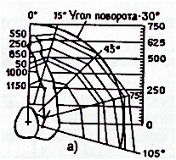
Рабочее место
Достижимое расстояние от точки сидения

Slide 6
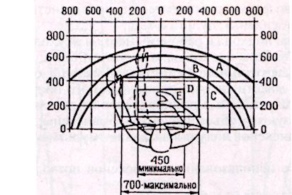
Рабочее место
Зоны досягаемости в горизонтальной плоскости: А — зона максимальной досягаемости; В — зона досягаемости пальцев; С-зона удобной досягяемости ладони; D — оптимальное пространство для грубой работы; Е — оптимальное пространство для тонкой ручной работы. Максимальное пространство при работе руками:
вид сверху и сбоку (б)

Slide 7
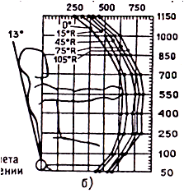
Рабочее место
Достижимое расстояние по вертикали вверх и вниз от точки сидения, мм.

Slide 8
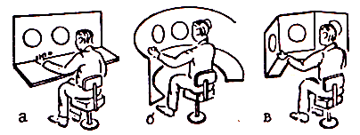
Рабочее место
Пульт оператора. Форма поверхности приборной доски:
плоская (а); плавно огибающая (б); секционная (в).

Slide 9
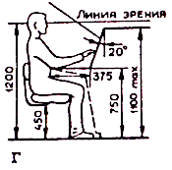
Рабочее место
Зона для установки средств отображения и органов управления

Slide 10
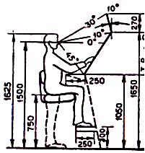
Рабочее место
Оптимальная зона для размещения средств отображения и органов управления

Slide 11
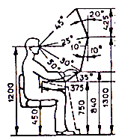
Рабочее место
Довольно простым объектом (с точки зрения эргономики) является письменный стол в доме или на службе — рабочее место для умственного труда. Оснащение же рабочих мест в жилых помещениях, а тем более офисах, банках, учреждениях компьютером и другой оргтехникой требует учета комплекса эргономических факторов и является более сложной задачей

Slide 12
Офисное оборудование
Изменения в организации интеллектуального труда, тесно связанные с социальными процессами и развитием техники, существенно изменили офисное оборудование. В недавнем прошлом рабочие места руководителя и служащих олицетворял конторский (двухтумбовый или однотумбовый) стол, а символом статуса были стул или кресло. Традиционное решение конторской мебели во многом диктовалось функцией хранения в ее емкостях различных предметов, главным образом деловых бумаг.
Теперь решение офисной мебели в основном определяется количеством и видом используемой техники. Среди многих реалий современной практики функционирования административных зданий выделяется главная: массовая оснащенность рабочих мест разнообразными машинами, ускоряющими сбор, обработку и передачу информации. Современное управление деятельностью фирмы, банковские операции, творчество дизайнеров и даже писателей немыслимы без компьютерного оснащения

Slide 13
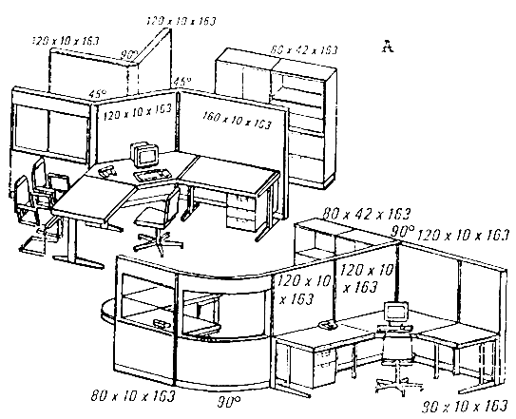
Рабочее место
Создание микропространств на рабочем месте с
использованием экранов, перегородок, шкафов.

Slide 14
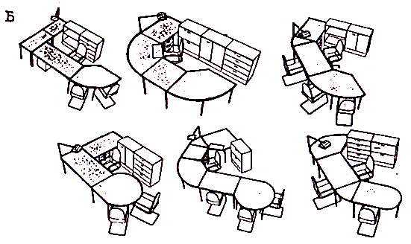
Рабочее место
Разнообразие компоновок рабочих зон с использованием стандартных элементов

Slide 15
Рабочее место
В последнее десятилетие при проектировании офисов, оборудования для них произошло «врастание» эргономики внутрь творческой деятельности дизайнеров, обозначаемое термином «эргодизайн». Движение «эргодизайн» возникло в связи с электронной революцией в офисе; первый международный симпозиум и выставка под этим девизом состоялись в Швейцарии в 1984 г. Основу движения положило понимание, что традиционная форма «учета» эргономических норм и рекомендаций не дает необходимого эффекта при проектировании технизированной среды конторы и электронных (компьютерных) рабочих мест.
Особая роль в современном офисе отводится креслу. Необходимость работать и с компьютером, и с телефоном, и с факсом, и просто с бумагами, а также требования физиологического комфорта предопределяют его конструкцию, форму, используемые материалы и отделку.

Slide 16
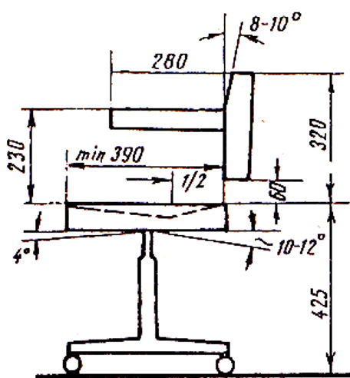
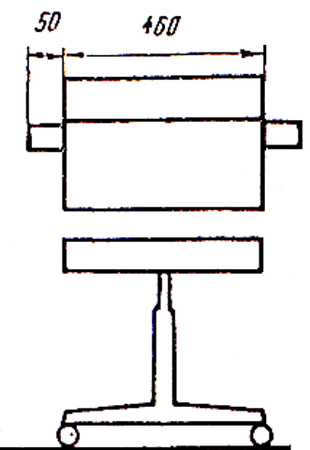
Проектирование кресла
Применительно к креслу говорят о пассивном и активном комфорте. Активный комфорт охватывает различные механизмы и системы регулировки. Главные из них показаны на рис. Обычная регулировка: пневматическое устройство регулировки высоты сидения, высоты и наклона спинки для оптимальной поддержки поясницы. Регулировка глубины сидения с шагом от 50 до 70 мм.
Механизм постоянного контакта: спинка в постоянном контакте со спиной, фиксация в любом положении либо в нескольких запрограммированных положениях. Синхронный механизм: согласованное изменение положения спинки и сидения в зависимости от позы человека, регулировка интенсивности давления по желанию. Механизм наклона с центральной осью: наклоны кресла вперед и назад, регулировка интенсивности в зависимости от веса человека. Механизм наклона со смещенным центром.

Slide 17
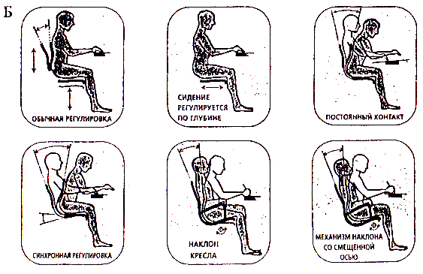
Характеристики «активного» комфорта кресла

Slide 18
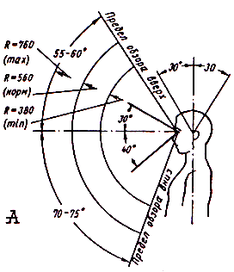
Восприятие визуальной информации.
Качество восприятия информации обусловлено:
• характеристиками зрительного аппарата человека, пороговыми и др. значениями ощущений (формой поля зрения, видимым спектром, разрешающей способностью и т. п.);
• угловыми размерами элементов информации, ее формой и положением в пространстве, движением (статичные сигналы, динамичные дискретные и непрерывные).
Поле зрения обоими глазами (бинокулярное зрение) ограничено угловыми размерами и предельными расстояниями от глаза до наблюдаемого предмета при нормальной освещенности последнего. Диаграмма (рис. 55А) показывает обзор без напряжения для глаз, т. е. для длительного и точного наблюдения при фиксированном положении головы и всего корпуса. Точность восприятия изображения предмета зависит от того, под каким углом оно рассматривается. При рассматривании изображения сбоку допустимый угол обзора не должен превышать 45° к нормали экрана, так как при больших углах изображение значительно искажается.
Поле зрения

Slide 19
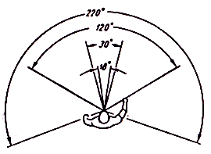
Поле зрения
Схема углов видимости:
• мгновенного зрения в рабочей зоне — 18°,
• эффективной видимости в рабочей зоне — 30°,
• обзора на рабочем месте при фиксированном положении головы — 120°,
• обзора при поворотах головы —220°

Slide 20
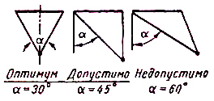
Поле зрения
Экран Экран Экран

Slide 21
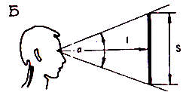
Угловые размеры объекта
Видимые размеры объектов, в том числе знаков определяются в угловых величинах Угловые размеры (в градусах, минутах и секундах) определяются по формуле
где а — угол зрения;
S — линейный размер объекта (знака);
/ — расстояние до объекта (знака) по линии взора.
Линейные размеры буквенно-цифровых знаков для больших индикаторных устройств приведены в таблице на рис. 56. Для обеспечения читаемости цифр необходимо выдерживать оптимальные соотношения основных параметров знака: высота, ширина, толщина линии. Для знаков прямого контраста толщина линии должна составлять 1/6 — 1/8 высоты знака, для знаков обратного контраста — 1/10

Slide 22
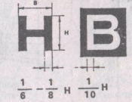
Угловые размеры объекта
Оптимальные соотношения основных параметров знака

Slide 23
Цвет в средовых объектах
Пространство и формы объек­тов среды жизнедеятельности воспринимаются человеком че­рез освещение, а также благодаря различиям в цвете. Понятия «свет» и «цвет» неразделимы как в физике, так и психофизио­логии.
Естественный свет, считаемый белым, по физическому за­кону преломления раскладывается с помощью стеклянной призмы на цвета спектра от красного (длина волны 700 — 620 нм) до фиолетового (450 — 400 нм, нанометр = 10-9 метра). Эти определенные цвета называются спектральными или хроматическими. Поверхности объектов по-разному отражают излучения: одни лучи отражаются в большей степени, другие — в меньшей. Лучи, отраженные главным образом, определяют цвет поверхности. Если поверхности отражают все лучи спектра примерно в одинаковом соотношении (так, как они присутствуют в не разложенном призмой белом свете), то их называют ахроматическими (бесцветными). Это белый, черный и различные градации серого цвета. Цвет, как один из важнейших компонентов среды обитания человека, в проектной практике организуется в соответствии с конкретными условиями и учетом психофизиологии, психологии и эстетики.

Slide 24
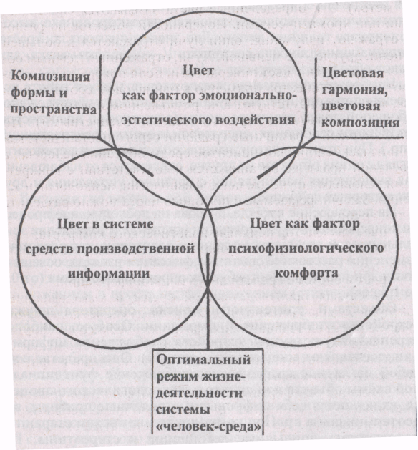
Цвет в средовых объектах
Задачи, решаемые с помощью цвета можно разделить на три группы:
• цвет как фактор психофизиологического комфорта;
• цвет как фактор эмоционально-эстетического воздействия;
• цвет в системе средств визуальной информации.
Основные задачи, решаемые с помощью цвета

Slide 25
Цвет в средовых объектах
Участие цвета в создании психофизиологического комфорта:
• создание комфортных условий для определенной зрите­льной работы (оптимальное освещение, использование физиологически оптимальных цветов и т. д.);
• создание комфортных условий для функционирования организма (в т.ч. компенсация с помощью цвета неблагопри­ятных воздействий трудового процесса, климатических и микроклиматических условий),
Задачи второй группы (эстетические аспекты цвета), неотделимые от проблем первой, подразделяются на самостояте­льное эстетическое воздействие цвета и цветовых гармоний на человека, а также использование цвета как средства композиции (увязка цветового решения с объемно-пространственной композицией, интерьером в целом и т. д.).

Slide 26
Цвет в средовых объектах
Участие цвета в организации системы средств производственной информации:
• информация об особенностях техники безопасности (с учетом четкого разграничения знаков и цветов по функциям);
• информация о технологии и процессе труда, облегчение ориентации в производственном оборудовании;
• информация об организации производства и улучшении ориентации в производственной среде в целом.
При использовании цвета как фактора психофизиологического воздействия основываются, в частности на цветовых ассоциациях и предпочтениях Однако следует помнить, что эти данные ориентировочны и могут меняться с изменением чистоты цвета, сочетания цветов, условий освещения и других параметров конкретной проектной ситуации.
Основные характеристики светоцветового решения выбираются также с учетом таких психофизиологических особенностей людей, для которых предназначается среда или объект, как возраст, пол, профессия, национальность и прочее.

Slide 27
Спасибо за внимание!

